Slide 1
第8章 类和对象
类和对象概述
类的基本使用
属性
方法
实战12：人机猜拳游戏
导入模块中的类
模块3：datetime库的使用
实战13：倒计时日历

Slide 2
理解类和对象的概念
掌握类的基本使用方法
理解私有属性、公有属性和类属性
理解私有方法、公有方法、类方法和静态方法
掌握导入模块中的类的方法

Slide 3
8.1
类和对象概述

Slide 4
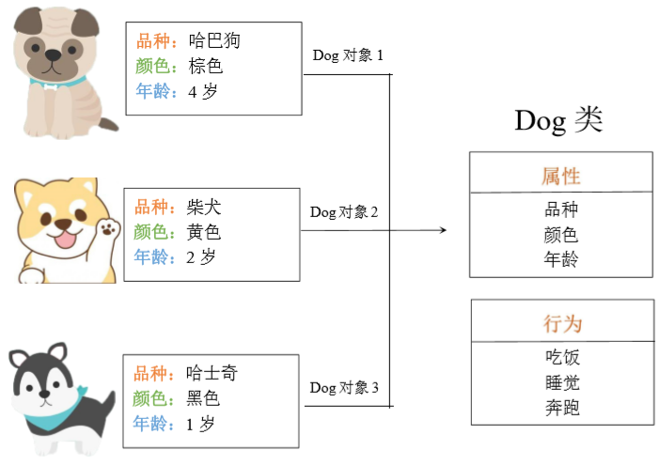
8.1 类和对象概述
对象是类的一个实例，有属性和行为。类则表示一个模板，用于描述一类对象的属性和行为。

Slide 5
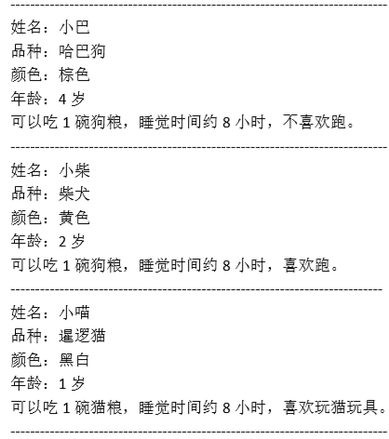
8.1 类和对象概述
有一家宠物医院，需要记录所有的宠物信息，要怎么记录呢？难道要每个都单独记录吗？

Slide 6
8.1 类和对象概述
面向对象程序设计的思想需要以对象来思考问题，将现实中的实体抽象为对象，并考虑这个对象对应的属性和行为。
根据面向对象程序设计的思想，可以将此宠物信息的记录问题分解以下步骤。
首先从此问题中抽象出对象，对象是宠物医院的每一只宠物。
然后识别出对象的属性，比如每一只宠物都有姓名、品种、颜色以及年龄。
最后识别对象的动态行为。

Slide 7
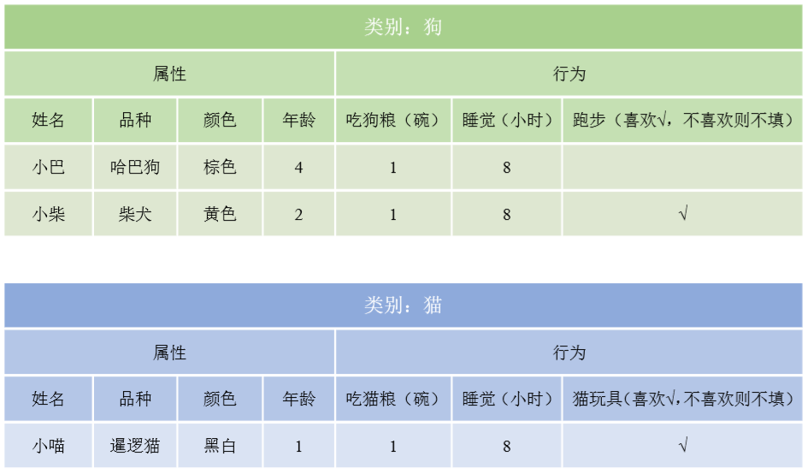
8.1 类和对象概述
以面向对象的方式记录宠物信息

Slide 8
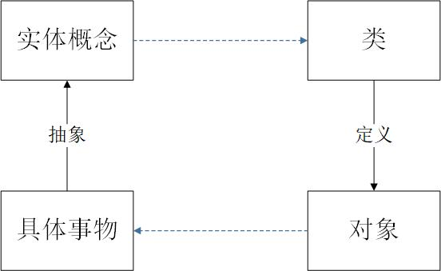
8.1 类和对象概述
类实质上就是封装对象属性和行为的载体，而对象则是类中具体的一个实例。

Slide 9
8.2
类的基本使用
类的定义
创建实例对象
设置属性的默认值
修改属性的值

Slide 10
8.2 类的基本使用
定义一个类需要使用class关键字，类名的首字母常用大写
8.2.1 类的定义
class Dog:
def __init__(self,name,breed,age):
"""初始化属性name、breed和age"""
self.name = name
self.breed = breed
self.age = age
def eat(self):
"""小狗正在吃狗粮"""
print(f"{self.name}正在吃狗粮")
def run(self):
"""小狗正在奔跑"""
print(f"{self.name}在奔跑玩耍")
1.构造方法__init__()
构造方法一般用于类的初始化操作，在创建实例对象时被自动调用和执行。
2.self的作用
self的作用是代表将来要创建的实例对象本身，让实例能够访问类中的属性和对象。
3.实例方法
最少含有一个self参数，用于绑定实例对象的方法称为实例方法，可以被实例对象直接调用。

Slide 11
8.2 类的基本使用
8.2.2 创建实例对象
类的使用与函数类似，当定义了一个类时，其中的代码不会被执行，当调用类来创建对象时，类中的代码才真正起作用。
class Dog:
def __init__(self,name,breed,age):
"""初始化属性name、breed和age"""
self.name = name
self.breed = breed
self.age = age
def eat(self):
"""小狗正在吃狗粮"""
print(f"{self.name}正在吃狗粮")
def run(self):
"""小狗正在奔跑"""
print(f"{self.name}在奔跑玩耍")
d1 = Dog("小巴","哈巴狗",4) #创建实例对象

Slide 12
8.2 类的基本使用
8.2.2 创建实例对象-访问属性
访问属性，需要使用“实例名.属性”的方式
class Dog:
"""类的定义与前文一致，在此处省略部分代码"""
d1 = Dog("小巴","哈巴狗",4) #创建实例对象
print(f"狗狗的姓名是{d1.name}") #访问name属性
print(f"狗狗的品种是{d1.breed}") #访问breed属性
print(f"狗狗的品种是{d1.age}") #访问age属性
狗狗的姓名是小巴
狗狗的品种是哈巴狗
狗狗的品种是4

Slide 13
8.2 类的基本使用
8.2.2 创建实例对象-调用实例方法
创建实例对象后，可以调用类中的实例方法，形式是“实例名.实例方法”
class Dog:
"""类的定义与前文一致，在此处省略部分代码"""
d1 = Dog("小巴","哈巴狗",4) #创建实例对象
d1.eat() #调用eat()方法
d1.run() #调用run()方法
小巴正在吃狗粮
小巴在奔跑玩耍

Slide 14
8.2 类的基本使用
可以创建多个实例对象，每个实例对象之间相互独立，有自己的属性，且都可以调用类中的方法
8.2.2 创建实例对象-创建多个实例对象
class Dog:
"""类的定义与前文一致，在此处省略部分代码"""
d1 = Dog("小巴","哈巴狗",4) #创建一个实例对象d1
print(f"{d1.name}的品种是{d1.breed}，年龄是{d1.age}")
d1.eat()
d2 = Dog("小柴","柴犬",1) #创建一个实例对象d2
print(f"{d2.name}的品种是{d2.breed}，年龄是{d2.age}")
d2.run()
小巴的品种是哈巴狗，年龄是4
小巴正在吃狗粮
小柴的品种是柴犬，年龄是1
小柴在奔跑玩耍

Slide 15
8.2 类的基本使用
8.2.3 设置属性的默认值
创建Student类，并将age属性设置为默认值19
如果不想使用实例属性self.age的默认值19，可以在第6行创建实例对象时，传入3个参数。
class Student:
def __init__(self,name,id,age=19):
self.name = name
self.id = id
self.age = age
s1 = Student("小千",202201)
print(f"{s1.name}的年龄是{s1.age}")
s1 = Student("小千",202201,20)
给age属性设置默认值，还可以通过在构造方法内部给age赋值的形式，将第2~5行代码改为如下形式。
def __init__(self, name, id):
self.name = name
self.id = id
self.age = 19
小千的年龄是19

Slide 16
8.2 类的基本使用
8.2.4 修改属性的值
创建Student类
class Student:
def __init__(self,name,id):
self.name = name
self.id = id
self.age = 19
如果在Student类的构造函数内部直接给实例属性赋值，那如何修改此属性的值呢？

Slide 17
8.2 类的基本使用
8.2.4 修改属性的值-直接修改属性的值
通过给实例对象的属性进行直接赋值的方式，修改实例对象的值
class Student:
def __init__(self,name,id):
self.name = name
self.id = id
self.age = 19
s1 = Student("小千",202201) #创建一个实例对象
print(f"{s1.name}的年龄初始为{s1.age}")
s1.age = 20 #修改实例对象的属性age
print(f"修改{s1.name}的年龄为{s1.age}")
小千的年龄初始为19
修改小千的年龄为20

Slide 18
8.2 类的基本使用
8.2.4 修改属性的值-通过方法修改属性的值
在类中写一个方法，通过调用此方法，来修改属性的值
class Student:
def __init__(self,name,id):
self.name = name
self.id = id
self.age = 19
def update_age(self,age):
"""用于修改属性age的值"""
self.age = age
s1 = Student("小千",202201) #创建实例对象
print(f"{s1.name}的年龄是{s1.age}")
s1.update_age(20) #调用修改年龄的方法
print(f"{s1.name}的年龄修改为{s1.age}")
小千的年龄是19
小千的年龄修改为20

Slide 19
8.3
属性
私有属性
类属性

Slide 20
8.3 属性
8.3.1 私有属性
在Python中在属性前加两个下划线可以定义私有属性。所谓私有属性，是指不允许外界进行访问，只能在类内访问。
私有属性不能在类外进行访问
class Room:
def __init__(self,name):
self.__name = name #定义私有属性__name
r1 = Room("房间1") #创建一个实例对象
print(r1.__name) #访问私有属性
Traceback (most recent call last):
File "C:\1000phone\parter8\room.py", line 5, in <module>
print(r1.__name)
AttributeError: 'Room' object has no attribute '__name'

Slide 21
8.3 属性
8.3.1 私有属性
那么如何在类内访问私有属性呢？
class Room:
def __init__(self,name):
self.__name = name #定义私有属性__name
def print_name(self): #定义方法访问私有属性
print(f"房间的名称为{self.__name}")
r1 = Room("房间1") #创建一个实例对象
r1.print_name()
房间的名称为房间1

Slide 22
8.3 属性
8.3.1 私有属性
Python并没有从语法上严格的保证属性是私有的，只是给私有属性换了一个名称，来妨碍对私有属性的访问。如果知道私有属性的命名规则，仍然可以访问到它们，命名规则为“对象名._类名__属性”。
class Room:
def __init__(self,name):
self.__name = name #定义私有属性__name
r1 = Room("房间1") #创建一个实例对象
name = r1._Room__name #访问Room中的私有属性，并赋值给name
print(name)
房间1

Slide 23
8.3 属性
8.3.2 类属性
在类中可以定义类属性，类属性可以通过类名直接进行访问。对于类属性，可以通过“类名.类属性”进行直接访问或修改。
class Book:
number = 0 #创建一个类属性number
def __init__(self,name):
self.name = name #self.name是实例属性
print(Book.number) #直接用类名访问类属性
Book.number += 1 #修改类属性
print(Book.number)
0
1

Slide 24
8.3 属性
8.3.2 类属性
通过实例对象也可以访问类属性。当实例对象访问属性时，首先会查找是否有同名的实例属性，如果没有，则会去查找是否有同名类属性，如果再找不到，就会抛出异常。
class Book:
number = 0 #定义类属性number
def __init__(self,name):
self.name = name
b1 = Book("《红楼梦》") #创建实例对象b1
print(b1.number)
0

Slide 25
8.3 属性
8.3.2 类属性
实例对象不能对类属性进行修改，只有类对象能修改类属性的值。
class Book:
number = 0 #创建一个类属性number
def __init__(self,name):
self.name = name
Book.number += 1 #类属性number增加1
b1 = Book("《红楼梦》")
b2 = Book("《水浒传》")
b3 = Book("《西游记》")
print("书籍的总数是：",Book.number)
书籍的总数是： 3

Slide 26
8.4
方法
私有方法
类方法
静态方法

Slide 27
8.4 方法
8.4.1 私有方法
私有方法的定义与私有属性类似，以两个下划线开头进行定义，在类外不能进行访问。与私有属性类似，Python也没有在语法上严格保证方法是私有的，在类外也能访问私有方法，访问方式是“对象名._类名__方法”。
class Employee:
def __init__(self,name,year,performance):
self.__name = name #定义私有属性姓名
self.__year = year #定义私有属性工作年限
self.__performance = performance #定义私有属性绩效
def __cal_salary(self):
"""用于计算工资"""
salary = self.__year*2000 + self.__performance
return salary
def print_salary(self):
print(f"{self.__name}的工资是{self.__cal_salary()}")
e1 = Employee("张三",2,3000)
e1.print_salary()
张三的工资是7000

Slide 28
8.4 方法
8.4.2 类方法
在类中可以定义类方法，调用类方法可以用类名也可以用实例对象。类方法需要通过装饰器@classmethod进行定义。
class 类名:
@classmethod
def 类方法名(cls):
方法体

Slide 29
8.4 方法
8.4.2 类方法
计算员工的总数
class Employee:
number = 0 #类属性用于计算员工的总数
def __init__(self,name):
self.name = name
Employee.number += 1 #类属性number加1
@classmethod
def count_num(cls): #类方法用于打印类属性
print("员工个数：",cls.number) #cls表示类本身，即Employee
e1 = Employee("张三")
e2 = Employee("李四")
e3 = Employee("王五")
e1.count_num() #用实例对象调用类方法
Employee.count_num() #用类名调用类方法
员工个数： 3
员工个数： 3

Slide 30
8.4 方法
8.4.3 静态方法
静态方法需要用装饰器@staticmethod进行定义，静态方法不同于实例方法，不需要填写形参self；也不同于类方法，不需要填写形参cls。静态方法可以通过类名或实例对象进行调用。
class 类名:
@staticmethod
def 静态方法名():
方法体

Slide 31
8.4 方法
8.4.3 静态方法
静态方法可以访问类属性，不能访问实例属性。
class Employee:
number = 0 #类属性用于计算员工的总数
def __init__(self,name):
self.name = name
Employee.number += 1 #类属性number加1
@staticmethod
def count_num(): #静态方法用于打印类属性
print("员工个数：",Employee.number)
e1 = Employee("张三")
e2 = Employee("李四")
e3 = Employee("王五")
e1.count_num() #用实例对象调用静态方法
Employee.count_num() #用类名调用静态方法
员工个数： 3
员工个数： 3

Slide 32
8.5
实战12：人机猜拳游戏

Slide 33
8.5 实战12：人机猜拳游戏
开发人机猜拳游戏，将此需求分解一下，可以分解成玩家的动作、机器的动作以及人和机器的互动，即游戏的过程。玩家可以一直和机器进行游戏，当玩家想退出时则可以退出游戏。玩家赢得游戏，则玩家得一分；机器赢得游戏，则机器得一分。当游戏结束后，则统计总的猜拳次数，玩家和机器谁的分更高，谁就获得游戏的最终胜利。

Slide 34
8.5 实战12：人机猜拳游戏
1.玩家的动作
class Player:
def __init__(self,score=0):
self.name = "玩家" #玩家的姓名，默认为“玩家”
self.score = score #玩家的得分
def player_action(self, option): #方法用于打印玩家猜拳的动作
if option == 1:
print(f"{self.name}出石头")
elif option == 2:
print(f"{self.name}出剪刀")
elif option == 3:
print(f"{self.name}出布")

Slide 35
8.5 实战12：人机猜拳游戏
2.机器的动作
class Computer:
def __init__(self,score=0):
self.cname = "电脑" #机器的姓名，默认为“电脑”
self.score = score #机器的得分
def computer_action(self,option): #方法用于打印机器猜拳的动作
if option == 1:
print(f"{self.cname}出石头")
elif option == 2:
print(f"{self.cname}出剪刀")
elif option == 3:
print(f"{self.cname}出布")

Slide 36
8.5 实战12：人机猜拳游戏
3.游戏的过程
class PlayGame:
count = 0 #对战次数
def __init__(self):
"""每创建一个PlayGame的实例对象就会自动生成一个玩家和机器的实例"""
self.player = Player() #创建一个玩家实例
self.computer = Computer() #创建一个机器实例
def show_result(self):
"""
用于展示最终的比赛结果
1.打印比赛的场次
2.打印玩家和机器的得分
3.判断玩家和机器的胜利者是谁
"""
def start_game(self):
"""
用于展示每次玩家和机器的猜拳结果
1.玩家选择是否开始游戏
2.建立循环用于机器和玩家猜拳，玩家猜拳从键盘输入，机器猜拳由程序自动生成
3.在循环中判断每一次猜拳中机器和玩家谁取得胜利
判断过程：
（1）当机器和玩家的猜拳相同则平局；
（2）玩家是石头且机器是剪刀/玩家是剪刀且机器是布/玩家是布且机器是石头时，玩家获胜
（3）其他情况下，机器获胜
4.结束循环时，调用show_result()方法打印最终结果
"""

Slide 37
8.6
导入模块中的类
导入模块中特定的类
导入模块中的所有类

Slide 38
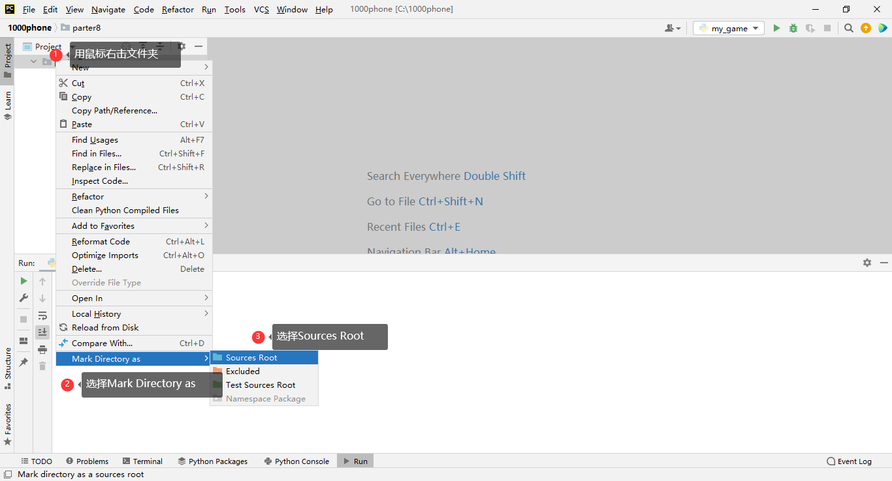
8.6 导入模块中的类
8.6.1 导入模块中特定的类
导入自定义模块，需要将模块所在的文件夹设置为根目录

Slide 39
8.6 导入模块中的类
8.6.1 导入模块中特定的类
导入模块中特定的类，需要给类创建对象进行使用。
导入并使用Player类
from game import Player #从game.py模块中导入Player类
p1 = Player() #创建Player类的实例对象
print(p1.name) #访问实例属性
p1.player_action(1) #访问实例方法
玩家
玩家出石头

Slide 40
8.6 导入模块中的类
8.6.1 导入模块中特定的类
不但可以导入模块中某个特定的类，还可以导入多个特定的类。
导入并使用Player、Computer类
from game import Player,Computer #从game.py模块中导入Player、Computer类
p1 = Player() #创建Player类的实例对象
print(p1.name)
p1.player_action(1)
c1 = Computer() #创建Computer类的实例对象
print(c1.cname)
c1.computer_action(2)
玩家
玩家出石头
电脑
电脑出剪刀

Slide 41
8.6 导入模块中的类
8.6.2 导入模块中的所有类
当导入了模块中的所有类后，使用类只需要通过类名。这种导入方式有两个缺点，第一，这种导入方式不能明确看出程序使用了哪些类；第二，这种导入方式不能确定哪些类属于这个模块，如果导入了多个模块，还会出现与其它变量同名的可能。所以不建议通过这种导入方式导入模块中所有的类。
导入模块中的所有类，其语法格式如下。
from 模块名 import *
导入并使用Player类
from game import * #导入game.py模块中的所有类
p1 = Player() #创建Player类的实例对象
print(p1.name)
p1.player_action(1)
玩家
玩家出石头

Slide 42
8.6 导入模块中的类
8.6.2 导入模块中的所有类
导入模块中所有的类可以通过导入整个模块的形式，这种方式在使用类时，需要以“模块.类名”的形式，故而不会与其它模块或者文件中的名称发生冲突。
导入并使用Player类
import game #导入整个game.py模块
p1 = game.Player() #创建Player类的实例对象
print(p1.name)
p1.player_action(1)
玩家
玩家出石头

Slide 43
8.7
模块3：datetime库的使用
datetime库概述
获取当前时间
格式化时间

Slide 44
8.7 模块3：datetime库的使用
8.7.1 datetime库概述
datetime是Python提供的时间处理库，可以从系统中获得时间，并以用户选择的格式输出。
datetime以格林威治时间为基础，每天的时间为3600×24秒，其含有两个常量，分别是：
datetime.MINYEAR，datetime表示的最小年份1
datetime.MAXYEAR，datetime表示的最大年份9999

Slide 45
8.7 模块3：datetime库的使用
8.7.1 datetime库概述
datetime库中提供了多种日期和时间的表达方式
类名 | 说明
date | 日期表示类，可以表示年、月、日等
time | 时间表示类，可以表示小时、分钟、秒、毫秒等
datetime | 日期和时间表示类，功能涵盖date和time类
timedelta | 与时间间隔有关的类
tzinfo | 与时区有关的类
datetime模块中的datetime类表达形式最为丰富
from datetime import datetime

Slide 46
8.7 模块3：datetime库的使用
8.7.2 获取当前时间
在datetime类中存在获取当前时间的两个类方法，用类名可以直接调用。
datetime.now()：可以获得当前日期和时间
datetime.utcnow()：可以获得当前日期和时间对应的UTC(世界标准时间)

Slide 47
8.7 模块3：datetime库的使用
8.7.2 获取当前时间-datetime.now()
datetime.now()方法不需要传入参数，调用后将返回一个datetime对象，表示当前的日期和时间，精确到微秒。
from datetime import datetime
today = datetime.now()
print(type(today))
print(today)
<class 'datetime.datetime'>
2021-10-22 11:32:30.710408

Slide 48
8.7 模块3：datetime库的使用
8.7.2 获取当前时间-datetime.utcnow()
datetime.utcnow()方法不需要传入参数，调用后返回一个datetime对象，表示当前日期和时间的UTC表示，精确到微妙。
from datetime import datetime
today = datetime.utcnow()
print(type(today))
print(today)
<class 'datetime.datetime'>
2021-10-22 03:37:57.890792

Slide 49
8.7 模块3：datetime库的使用
8.7.2 获取当前时间-datetime.utcnow()
创建一个datetime类的对象
datetime(year,month,day,hour=0,minute=0,second=0,microsecond=0)
属性 | 说明
year | 年份，MINYEAR<=year<=MAXYEAR
month | 月份，1<=month<=12
day | 日期，1<=day<=对应月份的日期最大值
hour | 小时，0<=hour<=24
minute | 分钟数，0<=minute<=60
second | 秒数，0<=second<=60
microsecond | 微秒数，0<=microsecond<1000000

Slide 50
8.7 模块3：datetime库的使用
8.7.3 格式化时间
datetime类中有3种常用的格式化时间的方法，以下date是指datetime类的对象
方法 | 说明
date.isoformat() | 采用ISO 8601标准显示时间
date.isoweekday() | 计算日期对应的星期数，返回值为1~7，表示星期一到星期日
date.strftime(str) | 根据字符串str的形式格式化显示日期

Slide 51
8.7 模块3：datetime库的使用
8.7.3 格式化时间
isoformat()和isoweekday()方法的使用
from datetime import datetime
date = datetime(2022,1,1,12,11,13,1900)
print(date.isoformat())
print(date.isoweekday())
2022-01-01T12:11:13.001900
6

Slide 52
8.7 模块3：datetime库的使用
8.7.3 格式化时间
strftime()方法格式化时间，有多种格式化类型
格式化类型 | 说明 | 范围
%Y | 年份 | 0001~9999
%y | 年份的后两位 | 00~99
%m | 月份 | 01~12
%B | 月份名称 | January~December
%b | 月份名称缩写 | Jan~Dec
%d | 日期 | 01~31
%A | 星期 | Monday~Sunday
%a | 星期缩写 | Mon~Sun
%H | 小时（24h制） | 00~23
%M | 分钟 | 00~59
%S | 秒 | 00~59
%x | 日期 | 月/日/年，例如01/01/2022
%X | 时间 | 时：分：秒，例如，12:11:13

Slide 53
8.7 模块3：datetime库的使用
8.7.3 格式化时间
将本日的日期格式化为“年-月-日”或者“年/月/日”
from datetime import datetime
today = datetime.now()
result1 = today.strftime("%Y-%m-%d")
print(result1)
result2 = today.strftime("%Y/%m/%d")
print(result2)
2021-10-22
2021/10/22

Slide 54
8.7 模块3：datetime库的使用
8.7.3 格式化时间
通过格式化字符串的形式格式化输出日期
from datetime import datetime
today = datetime.now()
print(f"今天是{today:%Y}年{today:%m}月{today:%d}日")
今天是2021年10月22日

Slide 55
8.7 模块3：datetime库的使用
8.7.3 格式化时间
日期字符串也可以转化为datetime对象，需要用到strptime()方法。
from datetime import datetime
day = datetime.strptime("2021-12-12","%Y-%m-%d")
print(day)
strptime()方法中的第一个参数是日期字符串，第二个参数是日期的格式化形式，返回的是datetime类型，如果没有传入hour、minute、second和microsecond参数，将会默认为0。
2021-12-12 00:00:00

Slide 56
8.8
实战13：倒计时日历

Slide 57
8.8 实战13：倒计时日历
两个datetime对象的间隔如何计算？
两个对象可以直接相减，得到的是datetime模块下的timedelta类的对象，即minus是一个timedelta对象，使用minus.days属性即可获得两个日期之间相差的天数。
当date1大于date2时，表示这个特定的日期已经过去了，将会返回已经过了多少天，此时minus.days是负值，要转化成正值；当date1小于date2时，表示这个特定的日期还没到，将会返回还有多少天到这个日期。
def day_between(date1,date2):
"""计算两个日期之间的间隔"""
minus = date2 - date1
if minus.days > 0:
return f"还有{minus.days}天"
else:
return f"已经过了{-minus.days}天"

Slide 58
8.8 实战13：倒计时日历
from datetime import datetime
def day_input():
"""用于输入纪念日名称和日期，保存在字典中"""
day_dict = {}
while True:
holiday = input("请输入节日名称：")
if holiday == "":
break
day = input("请输入日期，格式写成‘年-月-日’的形式：")
day_dict[holiday] = day
return day_dict
def day_between(date1,date2):
"""计算两个日期之间的间隔"""
minus = date2 - date1
if minus.days > 0:
return f"还有{minus.days}天"
else:
return f"已经过了{-minus.days}天"
def display(result_dict):
"""用于展示最终结果"""
print("*"*40)
for holiday,count in result_dict.items():
print(f"距离{holiday}{count}")
print("*"*40)
if __name__ == "__main__":
input_dict = day_input()
today = datetime.now()
today = today.strftime("%Y-%m-%d")
today = datetime.strptime(today,"%Y-%m-%d")
count_dict = {}
for key,value in input_dict.items():
value = datetime.strptime(value,"%Y-%m-%d")
result = day_between(today,value)
count_dict[key] =result
display(count_dict)

Slide 59
本章小结

Slide 60
本章小结
本章主要介绍了Python中类和对象，首先讲解了类和对象的基本使用，其次介绍了类的私有属性和类属性，再次介绍了类的私有方法、类方法和静态方法，最后介绍了如何导入模块中的类。以“人机猜拳游戏”讲解了类和对象的具体应用，并以datetime模块的相关知识实现了“倒计时日历”，是导入模块中的类的实际应用。

